Slide 1
Німеччина

Slide 2
Німеччина

Slide 3
Визначні місця Німеччини.
1. Замок в хмарах Гогенцоллерн. 2. Пантеон великих німців Вальхалла, зал слави Німеччини . 3. Найбільший цегляний міст у світі, міст Гельчтальбрюкке.

Slide 4
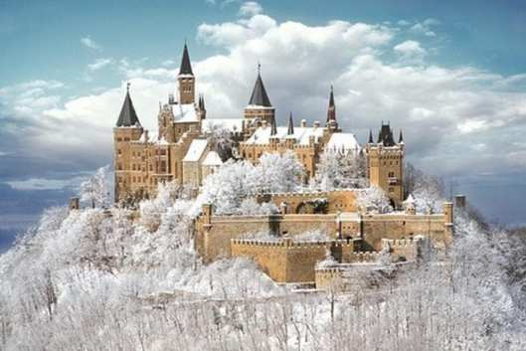
Замок в хмарах Гогенцоллерн
Замок Гогенцоллерн (нім. Burg Hohenzollern) – замок-фортеця , 50 км на південь від Штутгарта . Вважається вотчиною Гогенцоллернів – династії, підійметься протягом середньовіччя і яка правила Пруссією і Бранденбургом до кінця Першої світової війни. Замок Гогенцоллерн – приголомшливий зразок німецької архітектури, що велично підноситься на вершині однойменного пагорба. Він привабливо поєднує в собі середньовічні елементи архітектури та неоромантичній стиль.

Slide 5
Пантеон великих німців Вальхалла, зал слави Німеччини
Цю грандіозну споруду на березі Дунаю недалеко від баварського міста Регенсбург важко не помітити. Чудова біломармурова будівля, що нагадує античний храм – не що інше, як пантеон великих німців Вальхалла.
Вальхалла – пишний палац у райському місці під назвою Асгард, куди, згідно міфології скандинавів і німців, потрапляють воїни, що особливо відзначились.
Побудувати зал слави Вальхалла вирішив тоді ще наслідний принц Людвіг. У 1807 році, пригнічений ураженнями німців у війні з Наполеоном, майбутній король Баварії задумав увічнити пам’ять найвидатніших представників Німеччини, починаючи з початку 19 століття. Тільки, на відміну від міфічної Вальхалли, в цій цілком земній споруді повинні були оспівувати пам’ять не тільки полеглих воїнів, а й представників інших професій – учених, письменників, осіб духовенства, в тому числі і жінок.

Slide 6
Найбільший цегляний міст у світі, міст Гельчтальбрюкке
Міст Гельчтальбрюкке є найбільшим цегляним мостом у світі, розташовується в Німеччині на Саксонія-Франконскій залізничній магістралі.
Будівництво унікальної чотириповерхової цегляної будови, що з’єднує кордони долини річки Гельч, почалося в 1846 році. Так, як місцеві землі були насичені глиною, архітектори і будівельники не знайшли нічого кращого, ніж спорудити міст з цегли, така конструкція обходилася набагато дешевше металевої.
Використавши близько 26 мільйонів цеглин, майстри закінчили роботу над Гельчтальбрюкке в 1851 році. Конструкція мала значні розміри: висота мосту – 78, довжина – 574 метри.
Будівництво було досить складним завданням: тонкість землі, на якій повинні були стояти палі, спонукали дизайнера Андреаса Шуберта та головного інженера Роберта Вільке придумати вихід з важкого становища і він був знайдений. На те, щоб реалізувати задум і створити 29 прольотів, були кинуті величезні людські сили: 1736 робітників працювали над цим складним завданням, 31 з них загинув на виробництві.
Наприкінці XX століття Саксонія-Франконська магістраль була реконструйована, сьогодні по мосту Гельчтальбрюкк поїзди проходять зі швидкістю 160 кілометрів на годину та значно спрощують життя жителям Німеччини та Європи.
Міст Гельчтальбрюкке викликає чималий інтерес серед туристів, недалеко від нього, на висоті 150 метрів, знаходиться прив’язний аеростат, з якого відкривається приголомшливий вид на долину річки Гельч.

Slide 7
Кам'яне вугілля – Рур (90%), Саар, Ахен;
Буре вугілля – Нижньорейнський
Калійна сіль – Ганновер, передгір'я Гарца;
Кам'яна сіль – Північно - Німецька низовина
Графіт – Баварський ліс
Мідні руди – Гарц
Поліметалеві руди – Рудні гори, Гарц, Рейнські сланцеві гори

Slide 8
Господарство країни.
Післявоєнний час економіки ФРН : "німецька модель" відновлення економіки по принципах соціального ринкового господарства.
70-і роки Західної Німеччини, час змін: участь країни в європейській інтеграції, координація грошової політики, відкритість економіки іноземним інвестиціям і торгівлі.
Нині по розмірах промислового виробництва ФРН займає 4 місце у світі, поступаючись США, Китаю і Японії. Структура країни переконливо свідчить, що ФРН знаходиться на постіндустріальному розвитку.
Ведеться видобуток бурого і кам'яного вугілля, нафти, природного газу, поліметалевий руд, калійною і куховарською солей. Чорна і кольорова металургія, різноманітне машинобудування: верстатобудування, електротехніка і радіоелектроніка, приладо -, автомобіле - і суднобудування і інші. Потужна хімічна і нафтохімічна промисловість. Розвинені деревообробна, легка, харчова промисловість, виробництво виробів з фарфору, музичних інструментів. Високоінтенсивне сільське господарство з переважанням галузей тваринництва (свинарство і молочне тваринництво). Рослинництво спеціалізується на виробництві зерна, цукрового буряка, картоплі. Хмелярство. Виноробство. Рибництво.

Slide 9
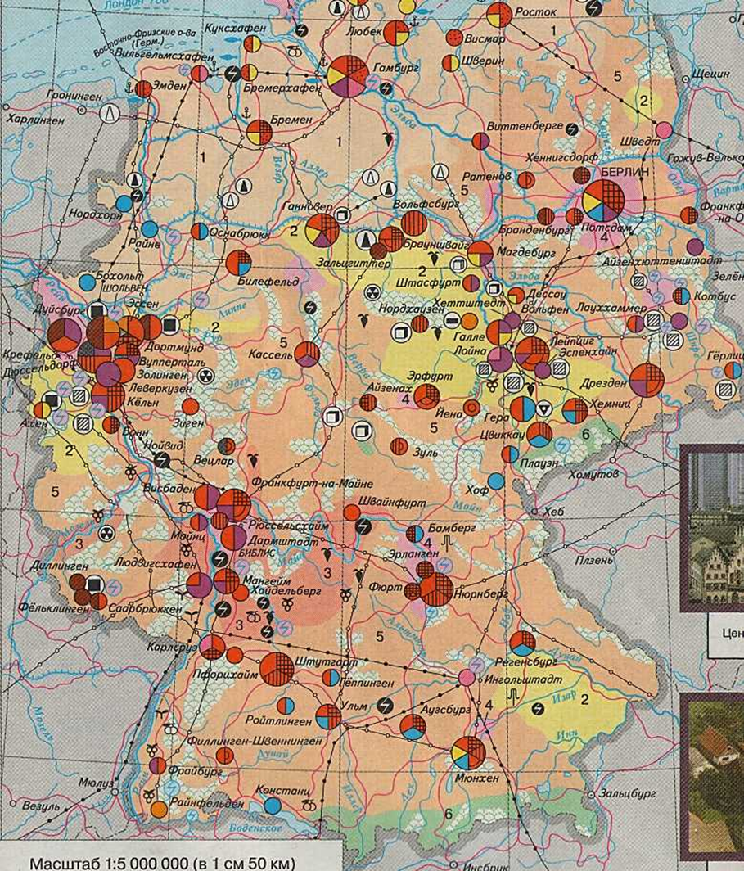
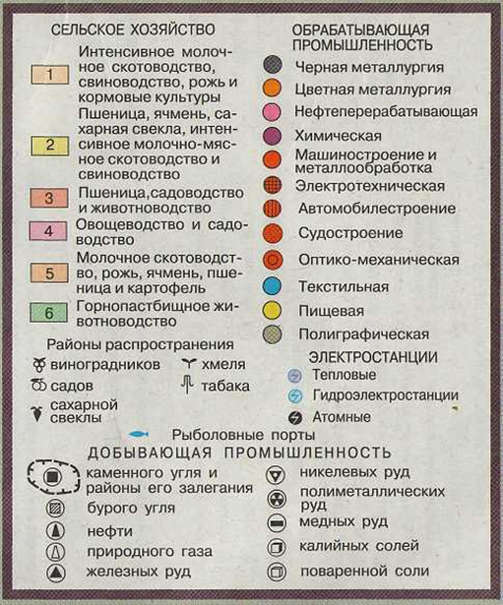

Slide 10
Сільське господарство. Високий рівень механізації і хімізації, висока врожайність, тип сільськогосподарського підприємства - сімейна ферма.
Транспорт. Ведучий автомобільний, добре розвинена річкова і канальна системи. Головні порти - Гамбург, Вольфсбург, Ганновер.
Невиробнича сфера. Зайнято в ній 64% населення. У число 50 найбільших банків світу входять вісім німецьких - найбільший з них "Дойче Банк".

Slide 11
Північ та Схід | Західна частина | Південна частина
Спеціалізація: обслуговування зовнішньої торгівлі (портове господарство, судноплавство), виплавка міді, автобудування, молочне і м'ясне тваринництво
Спеціалізація: видобуток вугілля, чорна і кольорова металургія ("Тісен", "Манесман"), виробництво устаткування, двигунів, локомотивів та ін., хімічна і текстильна промисловість
Спеціалізація: різноманітне машинобудування (електротехнічне - "Сіменс", "Роберт Бош", оптика, електронне приладобудування і автомобілебудування). Хімічна, текстильна, швейна промисловість, видобуток уранової руди, виробництво с/х продукції

Slide 12
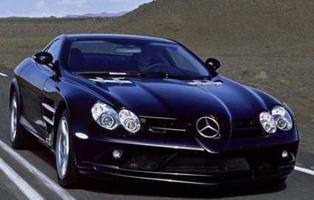
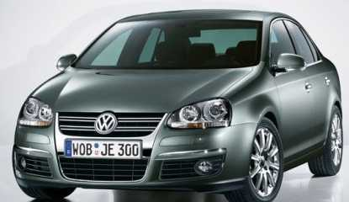
1. Металургія - м. Дуйсбург
2.Автомобілебудування - м. Даймлер "Бенц",
м. Вольфсбург "Фольксваген",
м. Штутгарт "Мерседес"
3.Хімічні концерни БАСФ, "Хезст", "Байєр".
4. Легка промисловість - "Адідас"

Slide 13
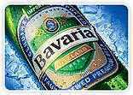
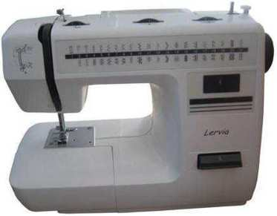
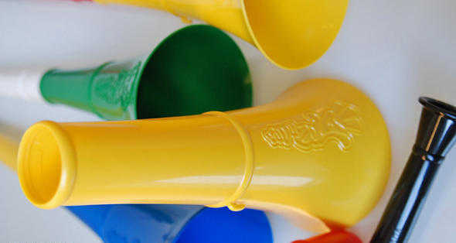
5. Пиво - Баварія
6. Ліки
7. Точне машинобудування
8. Пластмаси, СК, СВ

Slide 14
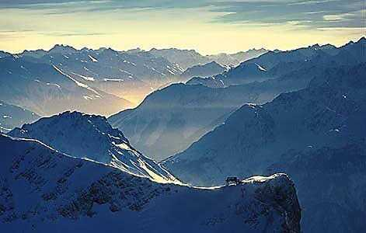
Клімат Німеччини помірний з середньорічною температурою близько 9° С.
В північному регіоні позначається морський вплив, що і пом'якшує клімат. У центрі країни клімат більше континентальний: зима холодніша, а літо тепліше. Найтепліше літо - в Рейнській долині, а найхолодніші зими - в Альпах, на півдні країни. Середня температура січня у Берліні від - 3° С до 2° С, середня температура липня - від 14° С до 24° С. Найбільше опадів випадає на півдні - 1980 мм в рік, менше всього - на півночі: до 710 мм в рік.

Slide 15
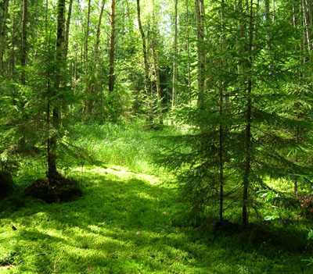
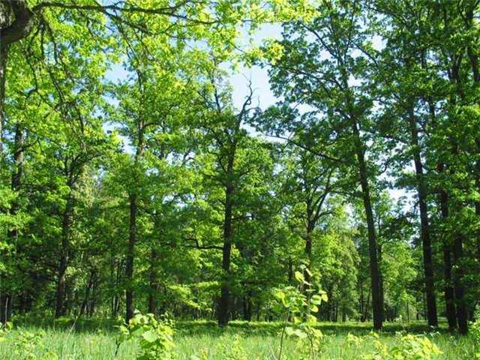
Близько 30% території Німеччини покрита лісами, зосередженими в основному в південній частині країни. Близько двох третин лісів - хвойні, одна третина - листя, в яких ростуть береза, бук, дуб і горіх.

Slide 16
Населення країни.
Специфічні риси:
1.) Найбільша за чисельністю населення країна Зарубіжної Європи - 81,2 млн. чоловік (2001 р.).
2) Це країна із складною демографічною ситуацією, де ще на початку 70-х років смертність стала перевищувати народжуваність, і сильної депопуляції вдається уникнути завдяки трудової імміграції. По кількості іммігрантів ФРН займає перше місце в Європі - 7 млн. чоловік, що складає 9% усіх жителів.
3) Природний приріст – 2
Розміщення населення ФРН :
- середня щільність (висока) - 230 чол./ кв. км, в окремих регіонах досягає 1000-2000 чол./ кв. км. (Рур)
- одна з найвище урбанізованих країн світу - 87%, займає перше місце в регіоні по числу міської агломерації;
- 99% німці;
- проживають близько 100 тис. лужицьких сербів, 50 тис. данців;
- офіційна мова німецька;
переважаюча релігія - християнство, в країні 58 млн. вірян, з них 30 млн. протестанти (в основному лютерани), 28 млн.- католики.
Агломерації – Рейнсько-Рурська (11 млн. чол., 100 міст)
Мегаполіс - Прирейнський

Slide 18
Побудований за наказом короля Людвіга Баварського і повинен був утілити усі уявлення про казкове рицарське минуле Германій. Знаходиться біля "романтичної дороги" з Фюсена у Вюрцбург, але безпосередньо до замку можна проїхати тільки верхи або пішки.

Slide 22
Робота учня 10-го класу Panch4nka

